Slide 1
Μικρές έρευνες κι εργασίες σελ. 45 σχολ. βιβλίου βιολογίας «Είναι βλαβερό ζώο ο γαιοσκώληκας; Εξηγήστε γιατί»
Ιφιγενεια Καλλιανιωτη
Τμημα α1, 2024-25

Slide 2
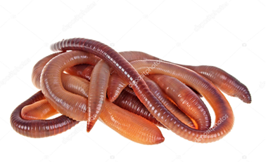
Εισαγωγή
Ο γαιοσκώληκας είναι ένα μικρό ασπόνδυλο που ζει στο χώμα και παίζει πολύ σημαντικό ρόλο στο οικοσύστημα. Μπορεί να μην τον βλέπουμε συχνά, αλλά η δουλειά του είναι πολύ χρήσιμη για τη γη και τα φυτά. Ο γαιοσκώληκας βοηθάει στην αερισμό του εδάφους και στη διάσπαση της οργανικής ύλης.

Slide 3
Ο κύκλος ζωής του Γαιοσκώληκα
Ο γαιοσκώληκας γεννιέται από τα αυγά και μεγαλώνει για να φτάσει σε ώριμο στάδιο. Καθώς μεγαλώνει, τρώει το χώμα και τα φυτικά υπολείμματα.
Στη συνέχεια, εκκρίνει βλέννη και ανακατεύει το χώμα, βοηθώντας έτσι στην αποσύνθεση των οργανικών υλικών.
Όταν πεθαίνει, το σώμα του προσφέρει θρεπτικά συστατικά για το χώμα.

Slide 4
Η διατροφή και ο ρόλος του στο Οικοσύστημα
Ο γαιοσκώληκας τρέφεται κυρίως με φυτικά υπολείμματα και οργανική ύλη που βρίσκεται στο έδαφος.
Όταν τρώει, αναμιγνύει το χώμα και βοηθάει στη διάσπαση της οργανικής ύλης, κάτι που κάνει το έδαφος πιο εύφορο και υγιές για τα φυτά.
Είναι πολύ σημαντικός για τη διατήρηση της ισορροπίας στο έδαφος.

Slide 5
Η Συμβολή του Γαιοσκώληκα στην εφορία του εδάφους και την ανάπτυξη των φυτών
Ο γαιοσκώληκας αναμιγνύει το έδαφος με τις κινήσεις του, δημιουργώντας μικρές σήραγγες.
Αυτές οι σήραγγες βοηθούν στην αποστράγγιση του νερού και τον αερισμό του εδάφους.
Επίσης, το σώμα του γαιοσκώληκα μετατρέπει τα οργανικά υλικά σε θρεπτικά συστατικά που είναι χρήσιμα για τα φυτά. Έτσι, βοηθάει τα φυτά να αναπτύσσονται καλύτερα.

Slide 6
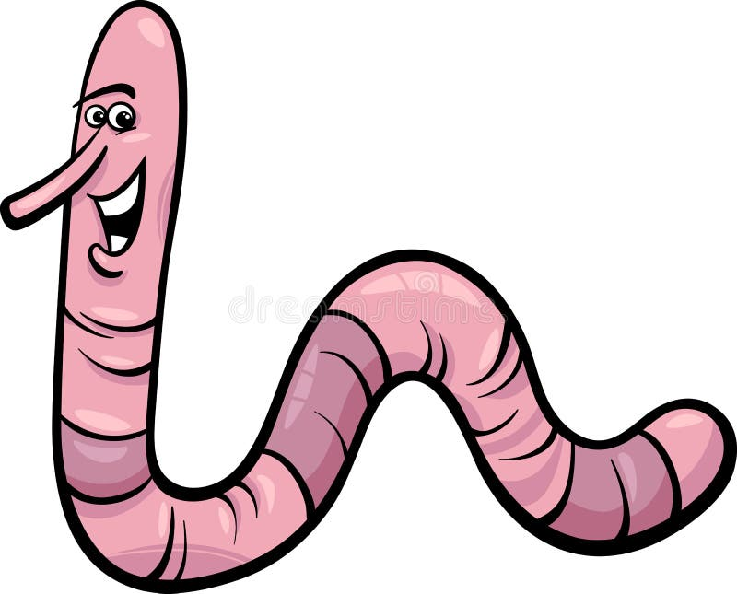
Η σημασία του για την αγροτική παραγωγή
Ο γαιοσκώληκας είναι απαραίτητος για την γεωργία, γιατί βελτιώνει την ποιότητα του εδάφους και την ανάπτυξη των φυτών.
Με τη δράση του, το χώμα γίνεται πιο γόνιμο και ικανό να υποστηρίξει τη σωστή ανάπτυξη των καλλιεργειών.
Χωρίς τους γαιοσκώληκες, τα φυτά δεν θα είχαν τα απαραίτητα θρεπτικά συστατικά για να αναπτυχθούν.

Slide 7
Συμπεράσματα
Ο γαιοσκώληκας είναι ένα μικρό ασπόνδυλο, αλλά η δουλειά του είναι πολύ σημαντική για το οικοσύστημα και την γεωργία.
Χωρίς αυτόν, το χώμα δεν θα ήταν τόσο γόνιμο και τα φυτά θα δυσκολεύονταν να αναπτυχθούν.
Ο γαιοσκώληκας μας θυμίζει πόσο σημαντικά είναι τα μικρά πλάσματα στη φύση και πόσο βοηθούν στη διατήρηση της ισορροπίας στο περιβάλλον.

Slide 8
Ευχαριστώ πολύ για την προσοχή σας!

